Slide 1
第8章
电路板生产

Slide 2
1
输出Gerber文件
2
输出BOM表
3
手把手教你PCB下单
4
电路板生产流程

Slide 3
7.1 输出Gerber文件
7.1.1 一键生成Gerber文件
7.1.2 Gerber文件检查

Slide 4
7.1.1 一键生成Gerber文件
执行主菜单命令“生成制造文件(Gerber)”，在弹出的窗口中，点击“生成Gerber”，Gerber文件就开始下载了。
下载完之后，是一个压缩文件，后缀为zip。
解压之后，我们看一下这个文件夹当中包含哪些文件。
不同的PCB工程项目中，最后生成的Gerber文件中包含的文件可能不同，一般来说，自动生成的Gerber文件会包含PCB绘制中所有用到的层。

Slide 5
7.1 输出Gerber文件
7.1.1 一键生成Gerber文件
7.1.2 Gerber文件检查

Slide 6
7.1.2 Gerber文件检查
要检查Gerber文件是否正确，就需要一款Gerber文件查看软件。
这里推荐大家使用Gerbv软件，这是一款开源免费的软件。
官方网址：http://gerbv.geda-project.org/。
下载地址：https://sourceforge.net/projects/gerbv/files/
软件无需安装，下载好以后解压出来就可以双击打开使用。

Slide 7
7.2 输出BOM表
BOM是Bill of Material的简称，意思就是材料清单，在这里，就是元器件清单。
在原理图设计界面和PCB设计界面，都可以执行主菜单命令“导出BOM”来导出BOM文件。
BOM文件后缀是CSV，可以使用EXCEL软件打开。在BOM表中，自动记录了元器件的名称、编号、封装、数量等信息。有了BOM表，我们就可以很方便的采购元器件了。
立创EDA的BOM输出有两种情况：
1、当工程内有原理图时，BOM会从原理图获取生成；
2、当工程内只有PCB文件时，BOM会单独从哪PCB文件获取生成。

Slide 8
7.3 PCB下单
7.3.1 登录下单平台
7.3.2 确定工艺参数

Slide 9
7.3.1 登录下单平台
进入嘉立创下单平台有两种方式：
一种是直接输入网址：www.sz-jlc.com。网址即“深圳嘉立创”的拼音首字母。进入嘉立创网站以后，先登录，然后进入下单平台。嘉立创和立创EDA、立创商城的账号是通用的，无需再次注册。
另外一种是通过嘉立创下单小助手软件进入下单平台，推荐使用这种方式。下单小助手可以在嘉立创的网站上下载。进入下单平台后，在左侧的导航菜单中找到“PCB订单管理”->“在线下单”，并点击进入。

Slide 10
7.3 PCB下单
7.3.1 登录下单平台
7.3.2 确定工艺参数

Slide 11
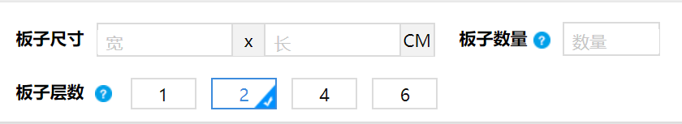
7.3.2 确定工艺参数

Slide 12
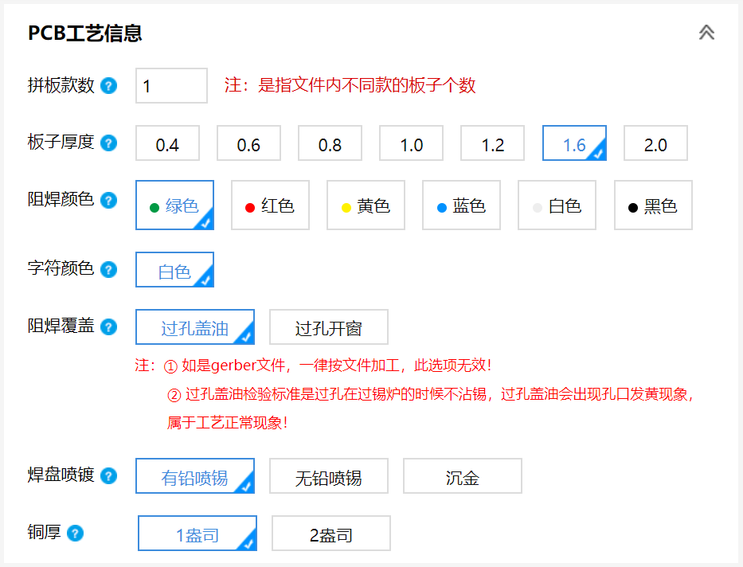
7.3.2 确定工艺参数

Slide 13
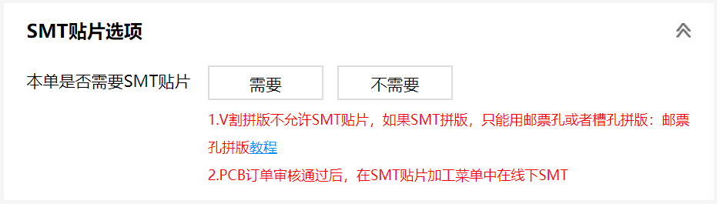
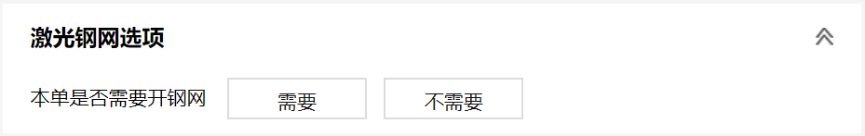
7.3.2 确定工艺参数

Slide 14
7.4 电路板生产流程
7.4.1 MI
7.4.2 钻孔
7.4.3 沉铜
7.4.4 线路
7.4.5 图电
7.4.6 蚀刻
7.4.7 AOI
7.4.8 阻焊
7.7.9 字符
7.4.10 喷锡(沉金)
7.4.11 锣边 V-CUT
7.4.12 测试
7.4.13 QC
7.4.14 包装发货

Slide 15
7.4.1 MI
MI，英文全称是Manufacturing Instruction，翻译成中文，即生产指示。在这个环节，会有专门的MI人员负责，主要有两方面的工作，一个是检查客户的文件，另外一个是制作MI文件。MI文件用来指导整个PCB的生产过程，在PCB生产工序中，起着举足轻重的作用。

Slide 16
7.4.2 钻孔
在我们的PCB上，有很多地方需要开孔，比如，直插焊盘、过孔、安装孔等。
按照是否金属化，分为电镀孔（PTH）和非电镀孔（NPTH）。例如，直插焊盘和过孔属于电镀孔，用“孔”工具制作的机械孔，属于非电镀孔。
按照工艺制程，分为埋孔、盲孔和通孔。二层板和单层板只有通孔，多层板会有埋孔和盲孔。通孔就是从顶层到底层都打通的孔。埋孔是指电路板内层之间的负责电气连接的孔，在顶层和底层看不到。盲孔是指电路板的顶层（或底层）与最近的内层之间的电镀孔，和通孔相比，它无法从顶层看到底层。

Slide 17
7.4.3 沉铜
沉铜是在电镀孔的孔壁上沉积一层铜，使原本不导电的孔壁具有导电性，一般是使用化学反应原理完成。沉铜的厚度一般是0.3-0.5，之后还需要电镀加厚。其化学反应原理是利用甲醛在强碱性环境中的还原性使络合铜离子还原成铜。

Slide 18
7.4.4 线路
沉铜完成之后，就该进行线路曝光和显影的工序了。
沉铜后的电路板进入曝光房之后，首先会在板子上压上一层干膜，将线路菲林（类似胶卷底片）与压好干膜的电路板层叠在一起。在菲林上，有线路的地方是黑色的，因为黑色挡光，所以有线路的地方不会被曝光，没有线路的地方就被曝光了。曝光就是把干膜中的化学成分去除。
线路曝光完成后，进入线路显影环节，显影会在显影机中进行。显影完成后，会将焊盘内铜箔露出。

Slide 19
7.4.5 图电
图电的全称是图形电镀，在“沉铜”环节，电路板导电孔内壁已经上了一次铜，这次是第二次上铜，使铜厚增加。不过，图电并不仅仅是给导电孔的内壁上铜，图电还负责给线路上铜。在上一步显影后，线路已经露出，这时做图电工序，正好将这些露出的线路上铜。没有线路的地方，由于干膜的保护，就没有被上铜。

Slide 20
7.4.6 蚀刻
蚀刻的目的是将前面工序做出的线路板上的没有受到保护的非导体部分铜蚀刻掉，形成成品线路图形。

Slide 21
7.4.7 AOI
AOI，即Automatic Optical Inspection，翻译过来，就是自动光学检测。AOI检测的原理是，通过光学扫描出PCB图形，然后再与资料中的标准图形做对比，找到PCB上图形缺点。它可以检查出的问题有：铜渣、针孔、凹陷、凸铜、缺口、孔塞、孔破、短路、开路等瑕疵。

Slide 22
7.4.8 阻焊
阻焊，就是给电路板上油，最长用的是绿油，另外，还可以用蓝油、红油、白油、黑油、黄油、紫油。
给电路板上油的目的：
（1）防焊：除了焊盘和要求开窗的铜面部分，其它铜面和线路都用绿油覆盖，可以防止在过波峰焊时给铜箔部分上锡，节省焊锡。
（2）护板：防止空气中的某些气体成分氧化线路损坏电气性能，同时，也可以一般的机械摩擦损坏线路。
（3）绝缘：防止电路板与其它可以导电的物体接触造成线路干扰，也放置相邻的线路之间发生短路。

Slide 23
7.4.9 字符
我们在电路板上看到的白色字符，就是执行完这一步以后形成的。字符可以帮助我们识别元器件，也方便维修，采用丝网印刷的方式做字符，一般使用白色油墨，经过高温烘烤硬化。

Slide 24
7.4.10 喷锡（沉金）
经过了上一个流程，PCB上的焊盘和开窗的部分还都是铜，铜层易被氧化，影响焊接，所以，这一步，我们要做喷锡或者沉金操作。执行完这一步流程之后，焊盘就容易焊接，也不易氧化了。

Slide 25
7.4.11 锣边（V-CUT）
这一流程的目的是让板子裁剪成客户所需的规格尺寸，一般用车床进行器械切割。

Slide 26
7.4.12 测试
这一环节，主要检测PCB是否有开路、短路。

Slide 27
7.4.13 QC
这一步做的是品质的检查，主要对外形做检查，如果前面的工序都完成的很好，这里应该是不会有问题的。

Slide 28
7.4.14 发货
PCB已经制作好了，可以打包发货了。

